Slide 1
Majetkové daně – motorová vozidla
Michal Radvan

Slide 2
Typy daní na motorová vozidla
Registrační daň
Pravidelně placená daň
Spotřební daň z pohonných hmot
Časové poplatky
Výkonové poplatky

Slide 3
Silniční daň
Zákon č. 16/1993 Sb., o dani silniční, ve znění pozdějších předpisů
Pravidelná majetková daň
Výnos cca. 5,5 mld. je příjmem Státního fondu dopravní infrastruktury
Správa vykonávána orgány finanční správy
Změny od 1.7.2022 jsou retroaktivní pro rok 2022

Slide 4
Předmět daně
Předmětem daně silniční je zdanitelné vozidlo
Zdanitelným vozidlem se rozumí silniční vozidlo kategorie N2 a N3 a jejich přípojná vozidla kategorie O3 nebo O4, pokud jsou registrovaná v registru silničních vozidel v České republice
kategorie N: motorová vozidla konstruovaná a vyrobená především pro přepravu zboží s maximální hmotností 3,5 tuny až 12 tun (N2), resp. převyšující 12 tun (N3)
kategorie O: přípojná vozidla s maximální hmotností 3,5 tuny až 10 tun (O3), resp. převyšující 10 tun (O4)

Slide 5
Předmětem daně není
Vozidlo s přidělenou zvláštní registrační značkou
Vozidlo kategorie N podkategorie
vozidlo zvláštního určení nebo
terénní vozidlo zvláštního určení
Vozidlo kategorie O s kódem druhu karoserie DA (návěs)

Slide 6
Osvobození od daně
Vozidlo vybavené zvláštním zvukovým výstražným zařízením doplněným zvláštním výstražným světlem modré barvy nebo modré a červené barvy zapsaným v technickém průkazu vozidla,
Vozidlo určené jako státní hmotná rezerva, pokud není používáno k podnikání,
Přípojné vozdlo (kategorie O), pokud je poplatníkem daně za něj poplatník daně za zdanitelné vozidlo kategorie N s kódem druhu karoserie BD (tahač)
Vozidlo poplatníků: diplomatická mise nebo konzulární úřad, poskytovatel zdravotních služeb, báňská záchranná služba nebo horská záchranná služba (sanitní nebo záchranářské vozidlo), Český červený kříž, vlastník pozemní komunikace a správce pozemní komunikace (vozidlo používané výlučně k zabezpečení sjízdnosti nebo schůdnosti pozemní komunikace)

Slide 7
Poplatník daně
Provozovatel zdanitelného vozidla zapsaný v technickém průkazu,
Uživatel zdanitelného vozidla, v jehož technickém průkazu je zapsána jako provozovatel osoba, která zemřela, zanikla nebo byla zrušena
Osoba, která používá zdanitelné vozidlo určené jako státní hmotná rezerva, jako organizační složka osoby se sídlem nebo trvalým pobytem v zahraničí
Je-li u téhož zdanitelného vozidla poplatníků více, platí daň společně a nerozdílně

Slide 8
Základ daně a sazba daně
Základ daně: podle kategorie vozidla, počtu náprav a největší povolené hmotnosti jízdní soupravy v tunách
Sazba daně: pevná, v některých případech nulová

Slide 9
Sleva na dani – kombinovaná doprava
Kombinovanou dopravou se rozumí přeprava zboží v jedné a téže přepravní jednotce (ve velkém kontejneru, výměnné nástavbě, odvalovacím kontejneru) nebo v nákladním automobilu, přívěsu, návěsu s tahačem i bez tahače, při které se využije též železniční nebo vnitrozemská vodní doprava
Sleva v procentech podle počtu jízd
Slevu na dani uplatní poplatník v daňovém přiznání

Slide 10
Výpočet daně
Daň silniční se vypočte jako součet dílčích daní za jednotlivá zdanitelná vozidla
Dílčí daň za jednotlivé zdanitelné vozidlo se vypočte jako rozdíl výše daně pro toto zdanitelné vozidlo (případně snížená o jednu dvanáctinu za každý kalendářní měsíc, ve kterém vozidlo není předmětem daně nebo je od této daně osvobozeno) a uplatněné slevy na dani za toto zdanitelné vozidlo

Slide 11
Rozhodné skutečnosti a datum
Podle údajů uvedených v technickém průkazu
K prvnímu dni zdaňovacího období nebo ke dni první registrace vozidla v registru silničních vozidel v České republice (pokud k první registraci došlo v průběhu zdaňovacího období)

Slide 12
Správa daně
Zdaňovacím obdobím daně silniční je kalendářní rok
DP do 31. ledna kalendářního roku následujícího po uplynutí zdaňovacího období
V DP se uvádí pouze zdanitelné vozidlo
za které je dílčí daň vyšší než 0 Kč,
za které se uplatňuje sleva na dani nebo
které je osvobozeno, pokud by jinak dílčí daň za něj byla vyšší než 0 Kč
Činí-li daň silniční méně než 100 Kč, daň se nepředepíše a neplatí

Slide 13
Evropská regulace poplatků za užívání dálnic
směrnice Evropského parlamentu a Rady 1999/62/ES ze dne 17. června 1999 o výběru poplatků za užívání určitých pozemních komunikací těžkými nákladními vozidly (směrnice „Eurovignette“)
směrnice Evropského parlamentu a Rady 2004/52/ES ze dne 29. dubna 2004 o obecně rozšířeném zavedení a interoperabilitě elektronických systémů silničního mýta ve Společenství

Slide 14
Časové poplatky
zákon č. 13/1997 Sb., o pozemních komunikacích, ve znění pozdějších předpisů
poplatek za užívání dálnic a rychlostních silnic označených příslušnými dopravními značkami do roku 2006
časový poplatek od 2007
povinnost zakoupit dálniční známku mají všichni řidiči vozidel nejméně se čtyřmi koly a provozovatelé souprav, kteří užívají české dálnice a rychlostí silnice
nejvyšší povolená hmotnost vozidla nebo soupravy přitom nepřesahuje 3,5 tuny

Slide 15
Sazby časových poplatků
Maximální sazby v zákoně – 1500 Kč
nařízení vlády č. 240/2014 Sb., o výši časových poplatků, sazeb mýtného, slevy na mýtném a o postupu při uplatnění slevy na mýtném, stanoví konkrétní sazby:
a) za kalendářní rok - 1500 Kč,
b) za 1 měsíc - 440 Kč,
c) za 10 dnů - 310 Kč.
Nižší sazby pro vozidla poháněná zemním plynem nebo biometanem

Slide 16
Elektronické mýtné
zákona č. 13/1997 Sb., o pozemních komunikacích, ve znění pozdějších předpisů
nařízení vlády č. 240/2014 Sb., o výši časových poplatků, sazeb mýtného, slevy na mýtném a o postupu při uplatnění slevy na mýtném
zohledněny EURO limity a počty náprav, dálnice vs. silnice I. třídy, vyšší sazby přes den, nižší sazby pro autobusy – vše viz příloha k nařízení vlády

Slide 17
De lege ferenda
obsolentní § 6 ZDS
základ daně podle CO₂
rozšíření elektronického mýtného na všechny silnice přes satelitní systém?
ekologie a ekonomie jdou proti sobě
majetková daň má respektovat majetkovou situaci poplatníka, ale čím starší a méně hodnotné auto, tím vyšší daň s ohledem na ekologické aspekty

Slide 18
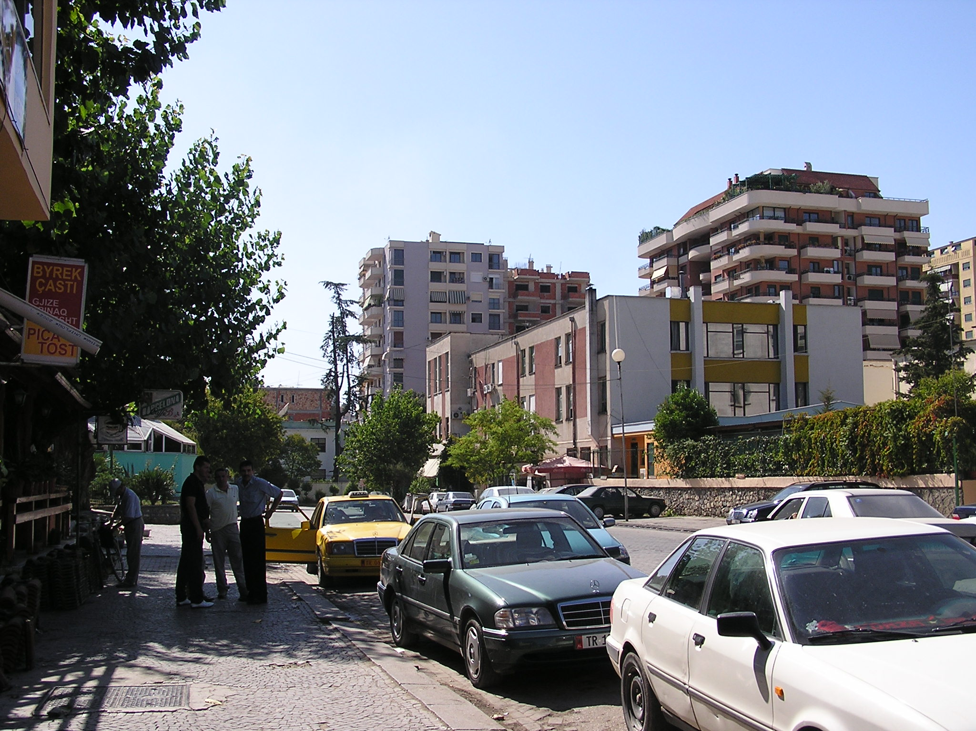

Slide 19
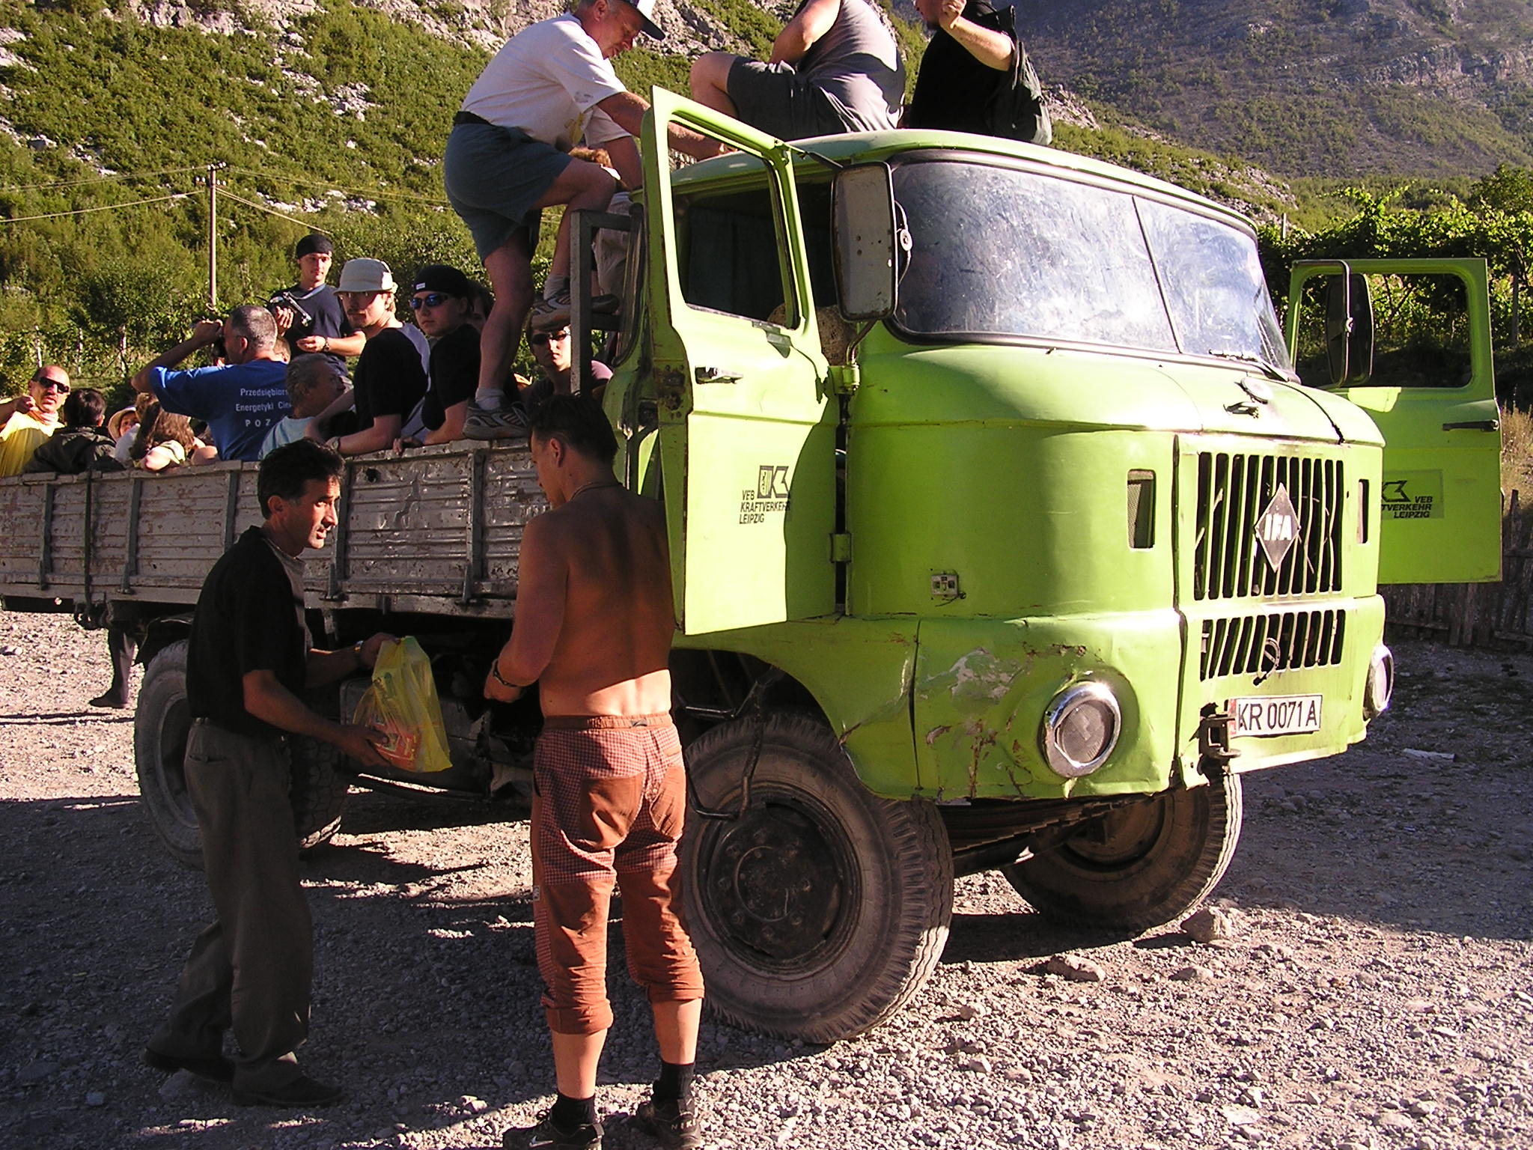

Slide 20
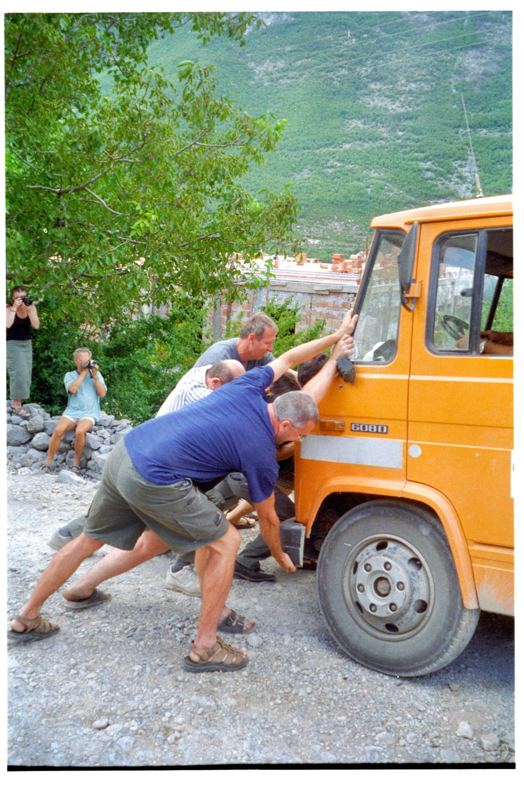

Slide 21
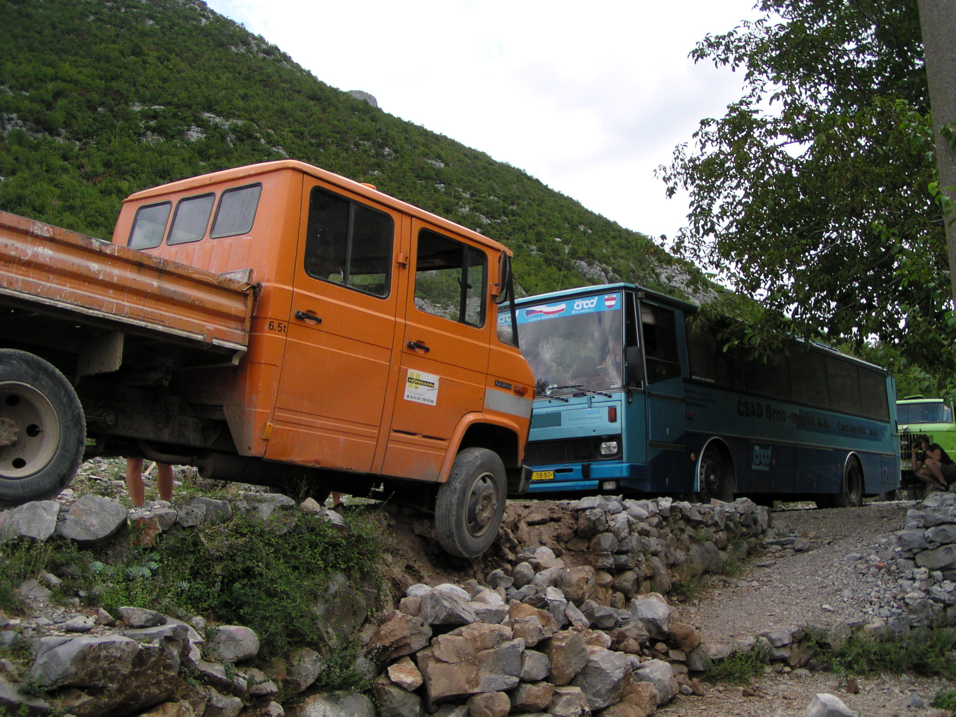

Slide 22
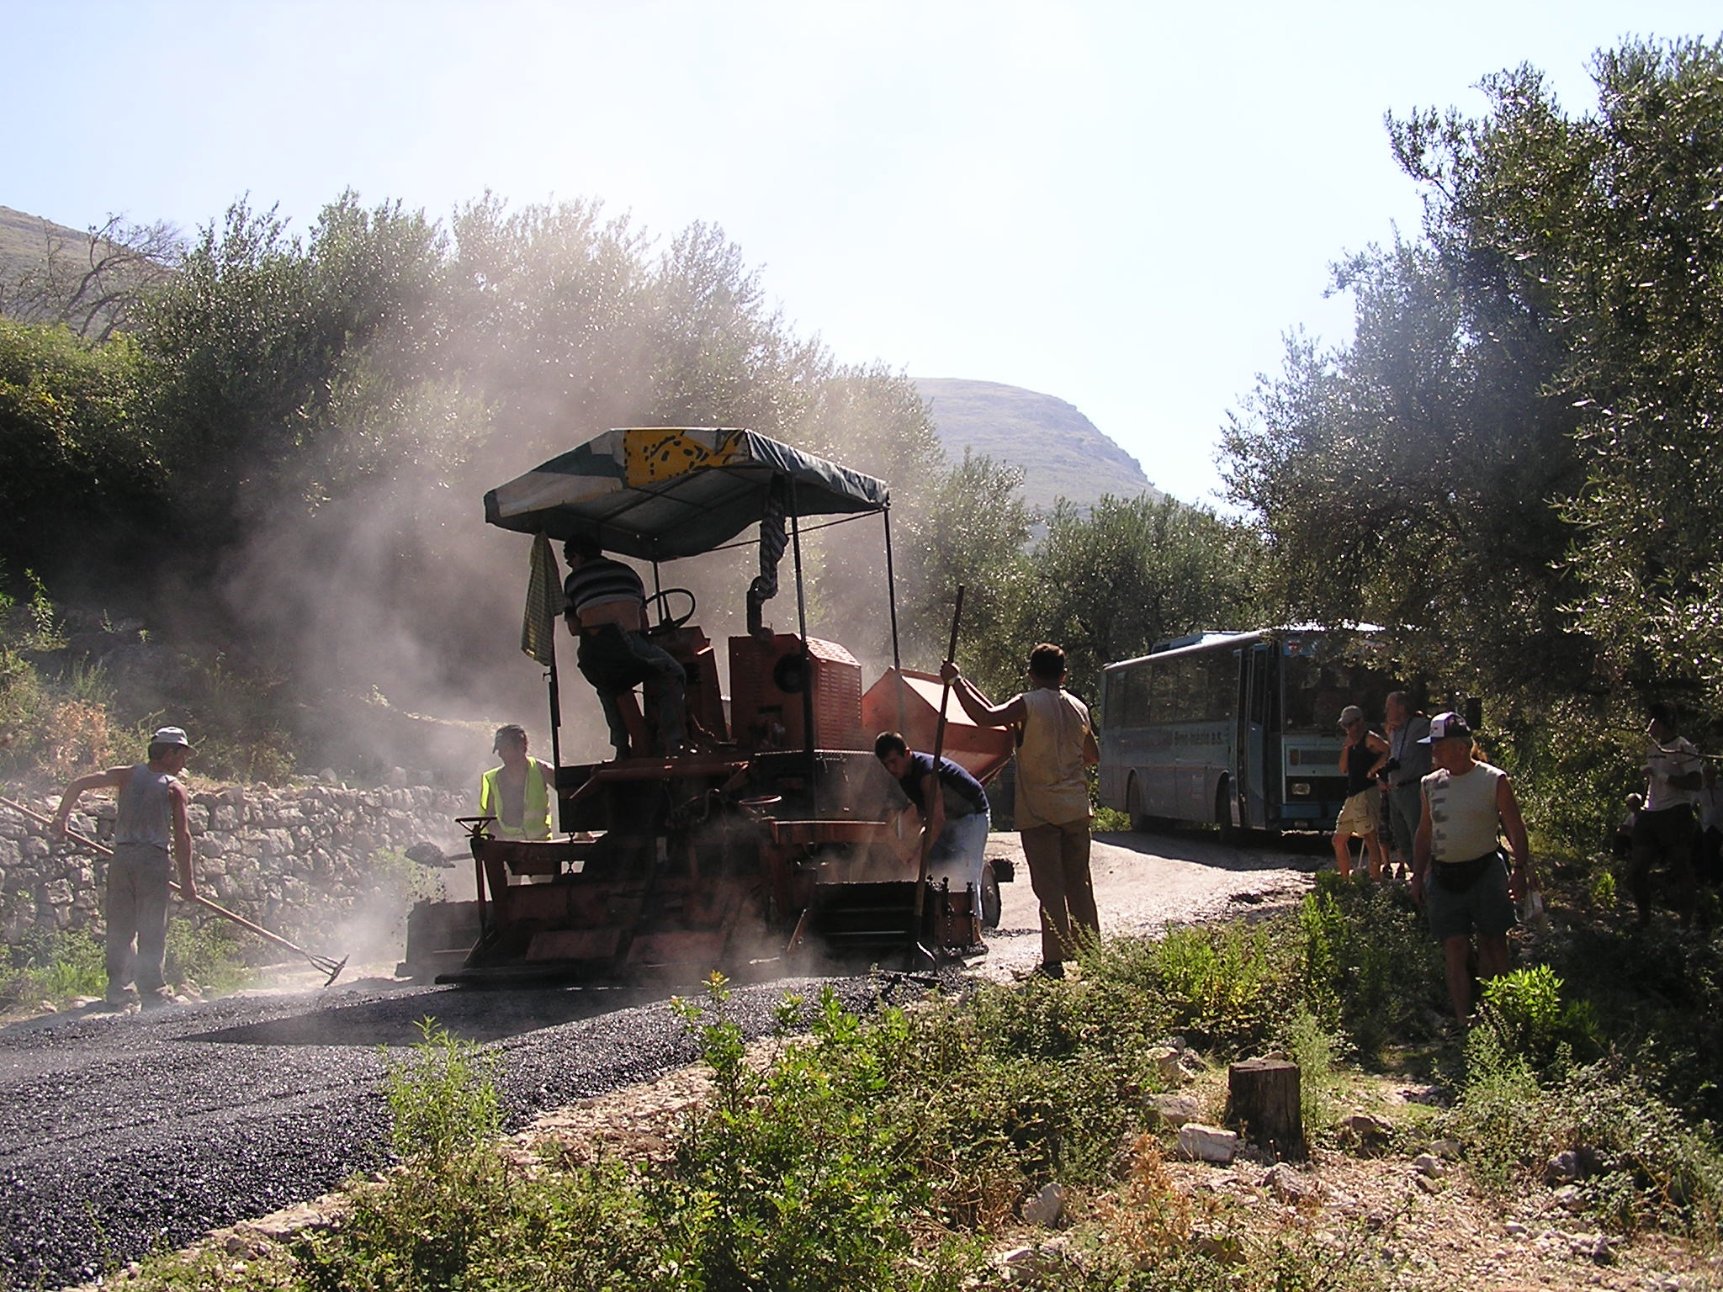

Slide 23
Děkuji za pozornost!

